Slide 1
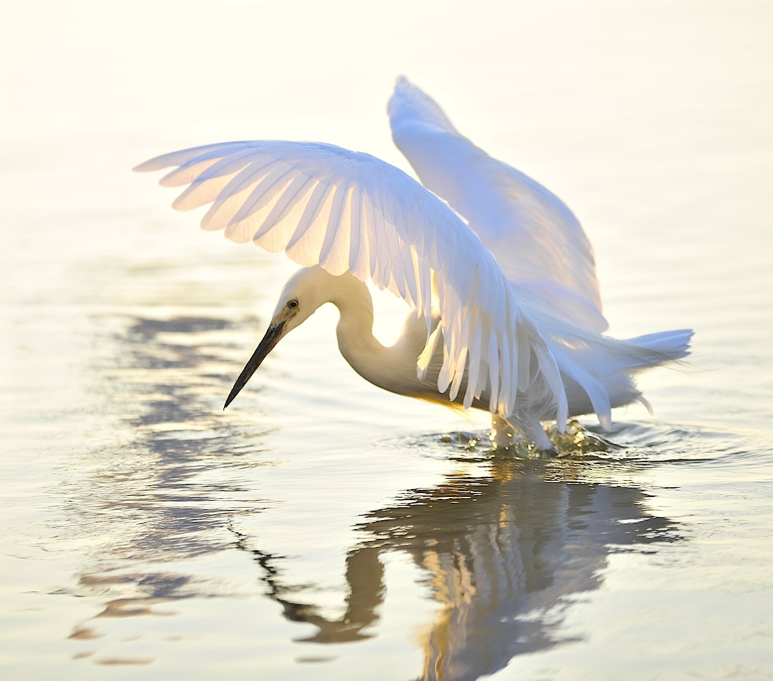
统编版五年级上册第一单元
白 鹭
执教：赵岩 河北省承德市宽城满族自治县第三小学

Slide 2
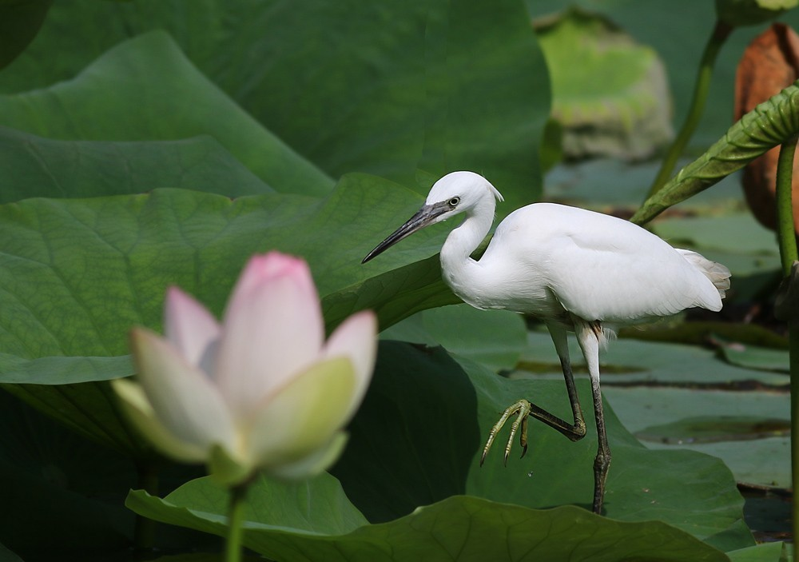

Slide 3
白鹭鸶
唐 李白
白 鹭 下 秋 水，
孤 飞 如 坠 霜。
心 闲 且 未 去，
独 立 沙 洲 傍。

Slide 4
师：一只孤独的白鹭鸶，欲下到秋天寒冷的河水中
捕鱼喝水。
生：白鹭下秋水，
师：孤独的身影像一片飘落的霜雪。
生：孤飞如坠霜。
师：一副悠闲自在的样子，似乎还不想急着离开。
生：心闲且未去，
师：独立在沙滩的边缘。
生：独立沙洲傍。

Slide 5
白鹭鸶
唐 李白
白 鹭 下 秋 水，
孤 飞 如 坠 霜。
心 闲 且 未 去，
独 立 沙 洲 傍。

Slide 6
鹭 鸶
唐 杜牧
雪衣雪发青玉嘴，
群捕鱼儿溪影中。
惊飞远映碧山去，
一树梨花落晚风。

Slide 7
师：多美的近景啊！
生：雪衣雪发青玉嘴，
群捕鱼儿溪影中。
师：多美的远景啊！
生：惊飞远映碧山去，
师：多美的想象啊！
生：一树梨花落晚风。

Slide 8
鹭 鸶
唐 杜牧
男：雪衣雪发青玉嘴，
女：群捕鱼儿溪影中。
男：惊飞远映碧山去，
女：一树梨花落晚风。

Slide 9
师：白鹭是一首精巧的诗。
生：白鹭是一首精巧的诗。
师：白鹭实在是一首诗，一首韵在骨
子里的散文诗。
生：白鹭实在是一首诗，一首韵在骨
子里的散文诗。

Slide 10
白鹭是一首精巧的诗。
交流提示：课文第___自然段描绘的是____图。

Slide 11
自学提示 批注阅读
选择你最喜欢的一幅画面，认真品读，从哪些重点词句中能体会到“白鹭是一首精巧的诗”？从画面、意境、情感等方面批注你的感悟，并带着自己的感受读一读。
温馨提示：我最喜欢的画面是_____，我从_______(词或句）中，体会到__________。
4
1
2
3

Slide 12
白鹭实在是一首诗，
一首精巧的诗，
一首韵在骨子里的散文诗。

Slide 13
白鹭实在是一首诗，
一首（ ）的诗，
一首（ ）的散文诗。
精巧
韵在骨子里

Slide 14
自学提示 批注阅读
默读《新主题阅读》对对读《鸽子》，根据表格的提示，找出鸽子的特点，用“____”划出来。再想一想，作者借助鸽子抒发了怎样的情感？

Slide 15
推荐阅读：
《石榴》——郭沫若
《贝壳》——席慕蓉

Slide 16
